Slide 1
Epitelyal Over Kanserlerinde Genetik Tedaviyi Yönlendirebilir mi?
Dr. Taylan Şenol

Slide 2
EOK’da histopatolojik alt tipler
Notes:
Epitelyal over kanseri %75 hastada ileri evrede tanı almaktadır
5 yıllık sağkalım oranları %20-30 civarındadır.

Slide 3
EOK alt tiplerinde mutasyonlar ve moleküler değişimler
Notes:
Endometrioid arid 1a Müsinöz k ras Low grade k ras b raf
Farklı genetik bozukluklar farklı tümör tiplerinde görülürler.

Slide 4
DNA tamir yolakları
Baz eksizyon onarımı (BER)
Nükleotid eksizyon onarımı (NER)
Mismatch (yanlış eşleşme) eksizyon onarımı (MMR)
Homolog rekombinasyon (HR)
DNA çift zincir kırığı onarımı (DSBR)

Slide 5
Homolog Rekombinasyon Tamiri (HRR)
HRR başlıca BRCA 1 ve 2 gibi tamir proteinlerini kullanarak çift zincir kırıklarını hatasız onarımını sağlayan tamir mekanizmasıdır.
MNR kompleks (MRE11/RAD50/NBS1)
CtIP,
MRE11
RAD51
RAD52
H2AX,
PALB2,
RPA
Fanconi anemisi yolak proteinleri
Notes:
HRR başlıca brca 1 ve 2 gibi tamir proteinlerini kullanarak çift zincir kırıklarını hatasız onarımını sağlayan tamir mekanızmasıdır.

Slide 6
Homolog Rekombinasyon Tamiri (HRR)
BRCA1 veya BRCA2 mutant hücrelerde HRR tamir mekanizması çalışamaz (HRD).
Non-homologous end-joining (NHEJ), gibi DNA kırıklarının tamirinde kullanılan mekanizmalar ile hasar düzeltilmeye çalışılır.
NHEJ daha küçük hasarlarda etkilidir. Karşı zincire ihtiyaç duymaz.
DNA’da mutasyon ve kromozomal instabilite birikimi olur.
Notes:
DNA double strand breaks (DSBs) can be repaired by nonhomologous end-joining (NHEJ) pathway without the need to copy an intact DNA template that is prone to errors,5 or by homologous recombination repair system that is an error-free pathway requiring an homologous DNA template to function.

Slide 7
Notes:
Cancer Genome Atlas (TCGA) ,

Slide 8
Homologous Recombination Deficiency (HRD)
Notes:
Germline BRCA1 and BRCA2 mutations 14–15% --------somatic BRCA1 and BRCA2 mutations in 6–7%
Data from the Cancer Genome Atlas (TCGA) demonstrates that approximately fifty percent of high grade serous ovarian cancers have aberrations in HR repair

Slide 9
Homologous Recombination Deficiency (HRD)
HRD skoru üç parametrenin toplamı ile bulunur:
Loss of heterozygosity (LOH)
Telomeric allelic imbalance (TAI)
Large-scale state transitions (LST)
HRD skoru: LOH + TAI + LST
HRD skoru ile in vitro/in vivo yanıt arasında korelasyon vardır .
Loss of heterozygosity (LOH), geniş subkromozomal delesyonlardır (genetik skar)
Next-generation sequencing (NGS) ile ölçülebilir.
Haluska P et al, NCI/EORTC/AACR 2014 (EurJ Cancer.2014)

Slide 10
the American College of Medical Genetics and Genomics (ACMG)
The American Society of Clinical Oncology (ASCO)
The National Cancer Comprehensive Network (NCCN)
The National Society of Genetic Counselors (NSGC)
The Society of Gynecologic Oncology (SGO)

Slide 11
EOK’da hedefe yönelik tedavi
Notes:
Bu sonraya eklenecek

Slide 12
PARP inhibitörleri
PARP= Poly ADP Ribose Polimeraz
Baz eksizyon onarımı (BER) tamir yolağı elemanıdır.
PARP, tek zincir DNA hasarına bağlanarak nikotinamid sayesinde DNA onarımı yapar.
Notes:
(PARP) enzymes, particularly PARP-1 and -2, play a critical role in the repair of DNA SSBs through the base excision repair and other SSB pathways. Inhibition of PARP leads to accumulation of SSBs causing collapse of replication forks and accumulation of DSBs that are commonly repaired by homologous recombination enzymes.

Slide 13
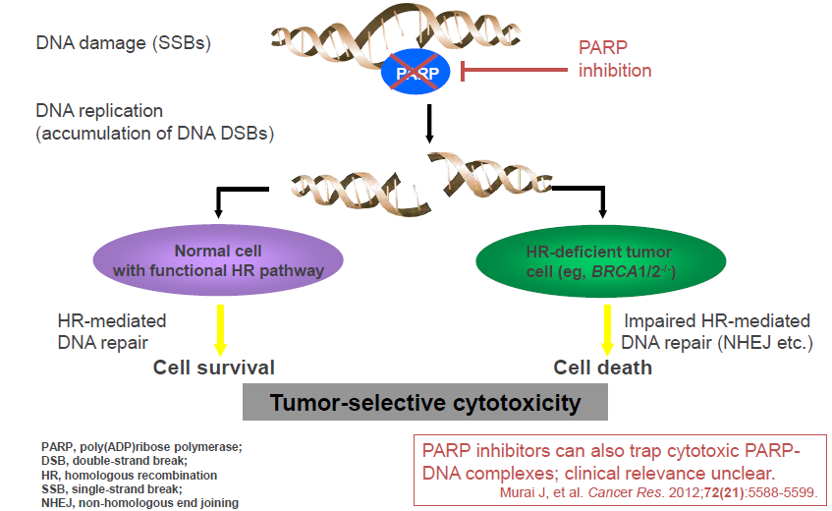
PARP inhibitörleri
Notes:
Duraksamış replikasyon çatallarının sayısı artar ve bu çift zincir kırıklarına yol açar.
Birikimi ise genetik kaos ve hücre ölümü ile sonuçlanır.
the nonhomologous end joining (NHEJ) mekanizmasının parp ile inhibisyonu net olarak anlaşılamamıştır.
Platinum analogs induce intrastrand and interstrand cross-links (ICLs) between purine bases of the DNA.

Slide 14
Olaparib
Patients:
•Platinum-sensitive high-grade serous ovarian cancer
•>2 previous platinum regimens
N:255 BRCA mutant: 136 BRCA wild-type: 118

Slide 15
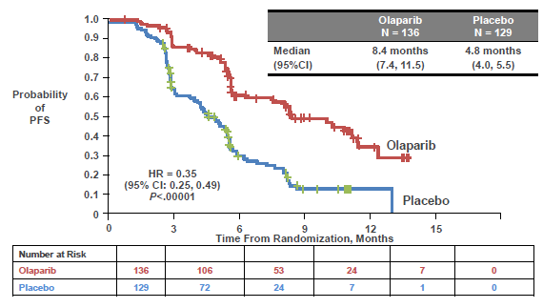
BRCA wild-mutant ayrımı olmadan
Notes:
8 ay olaparip 5 ay placebo pfs------os de fark yok

Slide 16
BRCA mutant hastalarda PFS

Slide 17
BRCA mutant hastalarda Overall Survival (OS)
Notes:
OS lerde fark olmaması multifaktöryel olarak değerlendirilmiştir. En önemlisi takip süresinin kısa olması ve uygun değerlendirme parametrelerinin kullanılmaması olarak görülmüştür.
Time to second therapy (TSST) lerine bakıladığında anlamlı fark bulunmuştur. Mutant/wild: 15,6/6,5 ay

Slide 18
Olaparib+KT/KT
Platin sensitif, HGSOC
3 defa platin almış hasta grubu
1. kol: KT+olaparib
2.kol: KT
Notes:
Platinum analogs induce intrastrand and interstrand cross-links (ICLs) between purine bases of the DNA.

Slide 19
Notes:
Kt+olaparip kolunda karboplatin AUC 4 den sadece kt olan grupta karboplatin auc 6 den almış olmasına rağmen belirgin pfs mevcuttur.
Bu çalışmada os farkı bulunamamıştır. Bu sonucu erken analize ve 9 hastanın çalışmadan çıkmasına bağlıyorlar.

Slide 20
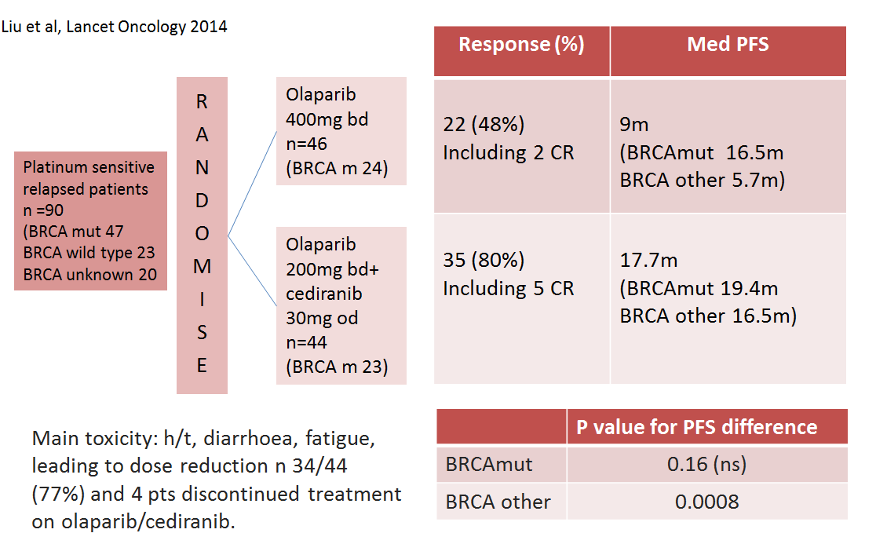
Olaparib+Cediranib
Liu JF, et al. LancetOncol. 2014;15(11):1207-1214.
Kombine edilen grupta median PFS 17,7 ay
Sadece olaparib verilen kolda 9,0 ay olarak bulunmuştur.
Notes:
Labaratuar çalışmalarında farkedilmiştir ki Hipoksi HRR genlerinde down regülasyona sebep olur. Anti anjio genetik ajanların etkisi çalışılmış
Cediranib: VEGF reseptör inhibitörü

Slide 21
Devam eden VEGF inh. +PARP inh. çalışmaları
PAOLA-1: Olaparib+bevacizumab
AVANOVA: Niraparib+bevacizumab

Slide 22
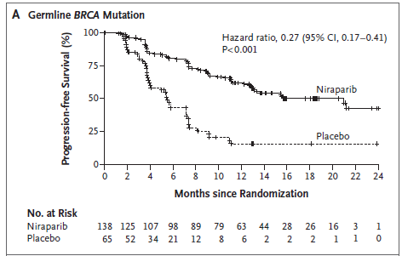
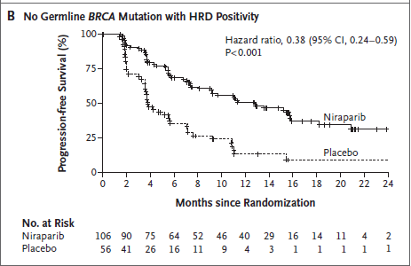
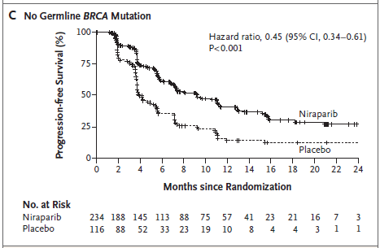
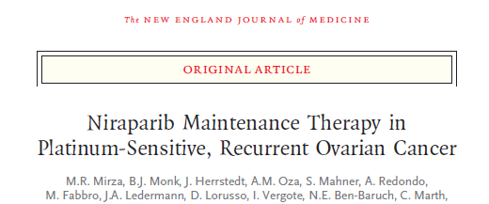
Niraparib NOVA çalışması
Hastalar gBRCA + ve non-gBRCA olarak ikiye ayrılmıştır.
Non-gBRCA grup, HRD + yani Somatik BRCA olarak bir sub gruba ayrılmıştır.
Notes:
Kaplan meier analizinde gBRCA group, 21.0 versus 5.5
in the HRD-positive subgroup of the non-gBRCA cohort, 12.9 versus 3.8 months
in the overall non-gBRCA cohort, 9.3 versus 3.9
Food and Drug Administration approved niraparib, on March 27, 2017, for maintenance treatment of with recurrent epithelial ovarian

Slide 23
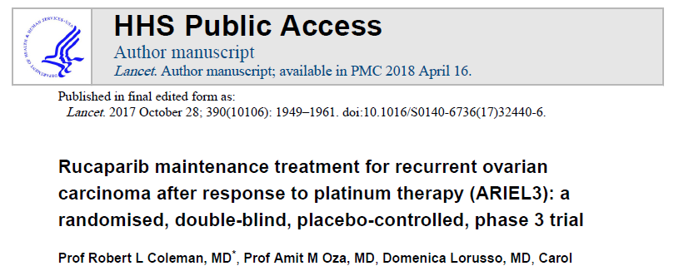
Rucaparib- Faz 3 Ariel 3
564 hasta, PFS
BRCA mutant (somatik veya germline)
(16.6 - 5.4 ay)
HRD hastalar (Yüksek LOH)
13.6 -5.4 ay
Notes:
Daha önce faz 2 çalışmaları yapılan ariel 3 ile faz3 ve ariel 4 ile faz 4 çalışmaları yapılan rucaparib…

Slide 24
PARP İnhibitör Direnci
Fojo T, et al. CancerDiscov. 2013
CeccaldiR, et al. Cancer Res. 2015
Jaspers JE, et al. CancerDiscov. 2013

Slide 25
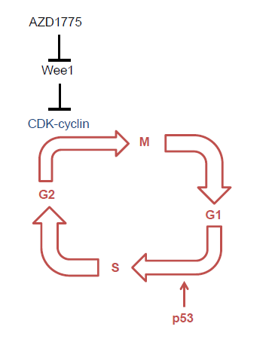
Wee 1 kinaz inhibitörü
HGSOC’lerin %90’ında P53 kaybı mevcuttur ve bu hücrelerde G1/S faz geçişinde kontrol ortadan kalkmıştır.
P53 mutant tümörler DNA hasarlarını onarabilmek için G2/M kontrol noktasına daha fazla ihtiyaç duyarlar. Bu kontrol Wee-1 kinaz tarafından kontrol edilir.
AZD1775 Wee-1 kinaz inhibitörü olan bir moleküldür. Kemoterapi ile beraber G2/M kontrol noktasını etkisiz hale getirir.
Notes:
MK 1775: Glioblastoma, akciğer kanseri, özelikle HPV 16 + baş-boyun kanserlerinde radyosensitizer,

Slide 26
Progression-Free Survival Enhanced RECIST RECIST 1.1
Nüks HGSOC
P53 kaybı mevcut
≥6 ay platinsiz dönem
kol: n=59 karbo+pakli. + AZD1775
kol: n=62 karbo+pakli. +placebo
OzaAM, et al. J ClinOcol.2015;33(Suppl): Abstract 5506.
Notes:
Response Evaluation Criteria in Solid Tumors

Slide 27
Low Grade Over Kanseri
G proteini ile bağlantılı olan onkojenik serin tirozin kinaz reseptörlerindeki Fosfatidilinositol 3-kinaz (PI3K)/AKT/mammalian target of rapamycin (mTOR) yolakları ndaki aktivasyon kanserleşmede önemli rol oynarlar.
AKT 2 over kanserinde öne çıkan tipidir. Over kanserlerinin %40’ında tespit edilmiştir.
Asit miktarı ve ilaç direnci ile koreledir.
Notes:
AKT: ilk defa fare lösemi virüsü Akt8’de tespit edilmiş. 3 farklı tipi var. Özellikle AKT2 over kanserinde rol oynar. PIP3 bağlar. Aktivasyonu apoptosis’e karşı desentisizasyona neden olur.

Slide 28
PI3K/AKT/mTOR Yolak İnhibitörleri
Notes:
PI3K/AKT/mTOR pathway inhibitors fall into 4 main categories:
mTOR inhibitors, PI3K inhibitors, dual mTOR/PI3K inhibitors, and AKT
inhibitors

Slide 29
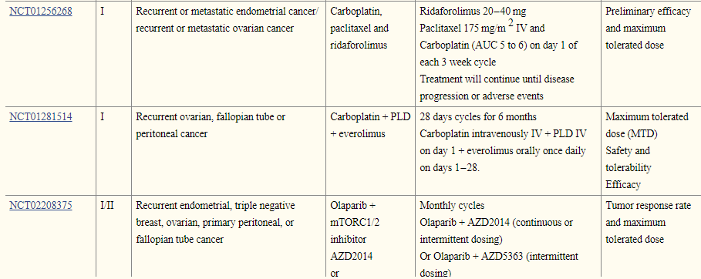

Slide 30
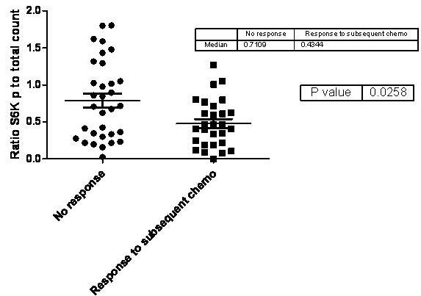
Afuresertib(GSK 2110183)
Genel AKT inhibitörüdür. Preklinik çalışmalarda platin direncinin azaltılması için kullanılmaktadır.
-Faz1 çalışmada , paklitaksel/karboplatin resistant/refrakter 23 hastada paklitaksel ve karboplatin ile kombine edilerek kullanılmıştır.
Blagden et al. EurJ Cancer.2014;50:56.

Slide 31
MEK İnhibitörleri
Low grade over kanserlerinde olan BRAF ve RAS mutasyonlarına karşı üretilmişlerdir.
(trametinib, selumetinib, binimetinib, refametinib)
15% cevap oranı; 65% stabil hastalık yakalanabilmiştir.
MEK inhibitörleri ile kemoterapiyi kıyaslayan FAZ 3 çalışmalar devam etmektedir.
MILO çalışması (MEK162 [Binimetinib])
LOGS/GOG 0281 çalışması (Trametinib)
Farley J, et al. Lancet Oncol. 2013;14(2):134-140.

Slide 32
Beklenen Çalışmalar
Guadecitabine(SGI-110): DNMT inhibitor
PRIMA-1MET(APR-246): Mutant p53’ü wildtype konfigürasyona dönüştüren bir öncül moleküldür. Platin sensitivitesinin arttırılması hedeflenmektedir.

Slide 33
Sonuç
Dünyada birçok çalışma devam etmektedir.
Genom atlas çalışmasın üzerinde 7 yıl geçmiştir ve bir çok yeni molekül araştırılmaktadır.
Yeni moleküller umut vaad etmektedir.
Kanserdeki genetik mutasyonlar ve yolakların anlaşılması hedeflenmektedir.
Devam eden çalışmaların sonuçları over kanserine bakışımızı değiştirebilir.
Hastalarda ki genetik mutasyona yönelik bireyselleşmiş tedavinin öne çıkması beklenmektedir.
Genetik değerlendirme ve danışmanlık tedavinin planlanmasında, belkemiği olabilir.

Slide 34
Dikkatiniz İçin Teşekkür Ederim

